Slide 1


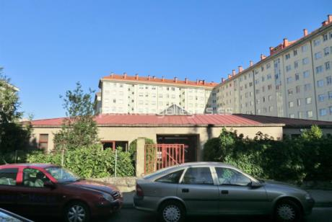

Metodoloxías activas e inclusivas
CFR Ferrol
15 de Febrero 2017
Javier Estévez Rodríguez
Psicólogo y Psicopedagogo
Notes:
1

Slide 2
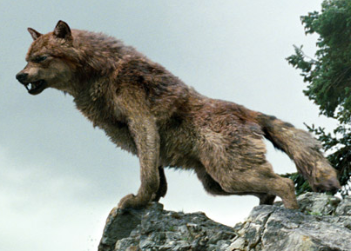
ALFA de manada

Slide 3
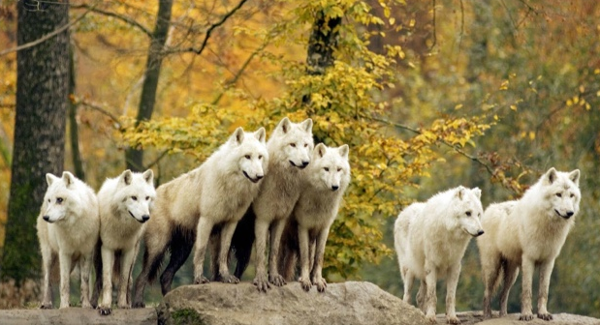
El grupo
La autoridad

Slide 4


Autoridad Criterio Crédito

Slide 5
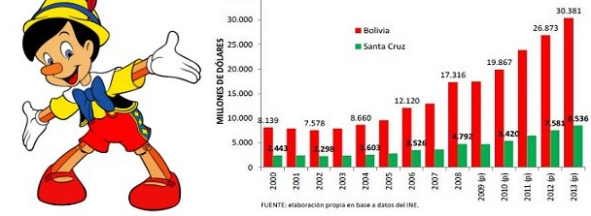
Criterio
Credibilidad

Slide 6
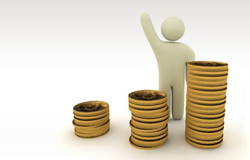
Crédito
Vínculo

Slide 7
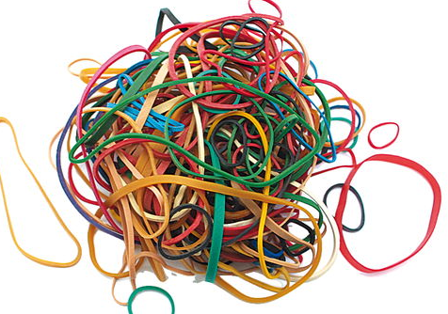
Vínculo

Slide 8
Estrategias de vinculación individual
Escucha activa
Interés comú
Reparto de tiempos y protagonismos
Refuerzo publico
- Momento especial
Refuerzo indirecto
Efecto brumel
Voz, tono, timbre
Valida emociones, creencias y decisiones ->
Compromete acciones a sus consecuencias y responsabiliza

Slide 9
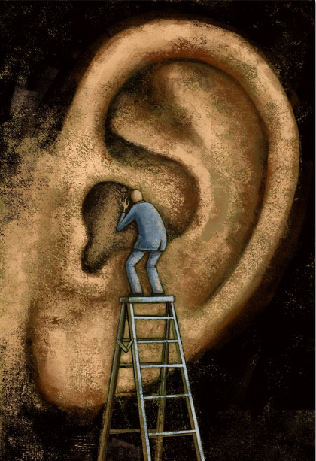
Técnica “Escucha activa”
Consiste en escuchar de forma que la persona que habla se sienta escuchada.
Asentir, parafrasear, y darle constantes “feedbacks”.

Slide 10
Estrategias de formación de grupo
- Objetivo común
Aplauso del publico
Tiempo extra, actividad extra
Confidencia y puesta en riesgo
Proyección de voz
Nombres y códigos comunes
- Responsabilidades e inter-responsabilidades
Retos grupales

Slide 11

Técnica “I want you”
Consiste seleccionar a un grupo de personas dentro del aula, y pedirles un favor personal. Este seria de carácter integrador, y debidamente instruccionado

Slide 12
Estrategias de formación de grupo
Aula SEGURA
  El respeto necesario pero no suficiente.
  Empodera a todos con el respaldo de todos.
  Empatiza con el agresor y hazlo víctima.
  Rechaza moralismos, hipocresías, y lo políticamente correcto.
  Ve al núcleo, a la condición humana, todos buscan lo mismo.
  Ponte tu como diana, demuestra tu autoridad.

Slide 13
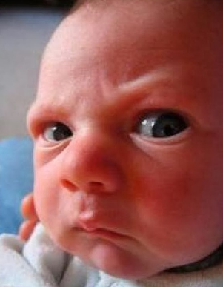
Técnica “Hiper-reactividad a la ofensa ajena”
Supone una hipersensibilidad a las faltas de respeto entre pares, mostrando cambios actitudinales y de humor bruscos ante la mínima sospecha de posible ofensa, tanto a estigmas, prejuicios o micro-machismos.

Slide 14
Estrategias de formación de grupo
  - Aula CRITICA
  Fomenta la Autocritica activa.
  Utiliza dinámicas de autocritica, de critica de pares y de critica de grupos.
  Enséñales criterios de evaluación.
  Entrena la evaluación constructiva Sandwich.
  Evalúa periódicamente lo que habitualmente no se evalúa.
  Deja que ellos también evalúen, u dales un espacio seguro para hacerlo.
  No lo límites al alumno, el profesor, el método o el sistema educativo, evalúa los medios, las creencias, las formas…

Slide 15

Técnica “Paredón”
Una hora cada día, un alumno dejara de atender a la clase, y la observara, para intentar evaluar y criticar todo lo que allí ocurra. Luego deberá trabajarlo con el profesor para exponerlo al aula.

Slide 16
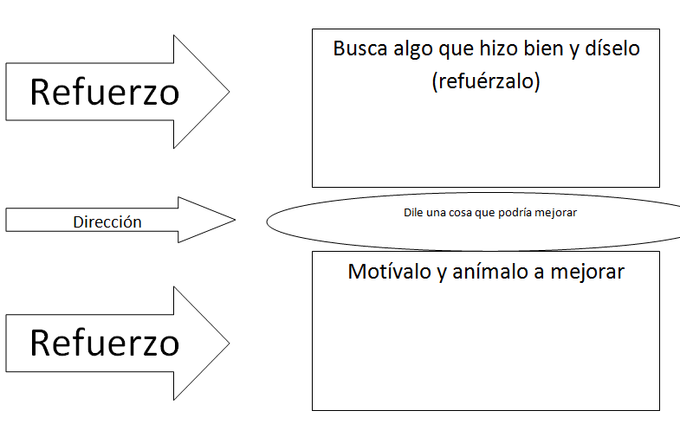
El mensaje Sándwich
“¡José! qué bien, ¡hoy te has acordado de traer la libreta!
Si mañana, además, te acuerdas de traer el libro, ¡ya no te faltara nada!
Estoy seguro de que si sigues mejorando así, llegarás a sacar muy buenas notas.”

Slide 17
  Comunicación en el Aula:
  - Comprender el concepto de asertividad.
  Dotarles de herramientas asertivas. Mensaje Yo, banco de niebla… etc.
  Como comunicar empatizando.
  como decidir. (protocolo Bob)
  Promover tiempos de comunicación, de escucha y de validación.

Slide 18
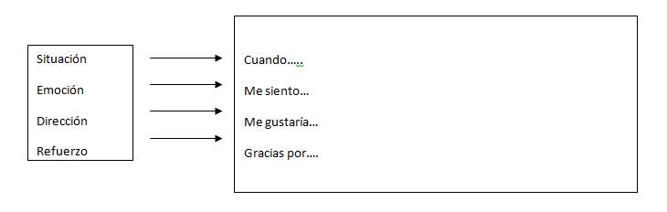
El mensaje YO
“Chicos, cuando me he dado cuenta de que no habíais hecho los deberes, me he sentido fracasada como maestra. Me gustaría que mañana me hicierais feliz haciendo, al menos, algún ejercicio. ¡¡¡Venga!!! ¡¡¡Seguro que mañana estaré contentísima!!!”

Slide 19

El mensaje “Banco de Niebla”
Empatía - Hecho -Dirección
“Entiendo que no quieras hacer el ejercicio, pero, si no los haces no podrás aprender, y yo no podré salir al recreo. Así que necesito que termines ese ejercicio. ¿Sí?”

Slide 20
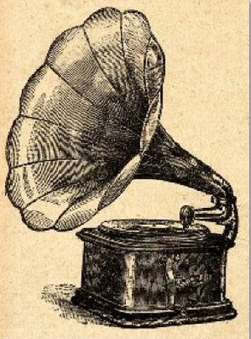
El mensaje “Disco Rayado”
Consiste en repetir la dirección empatizando no verbalmente.
Dirección(Empatía)-
Dirección(Empatía)-
Dirección (Empatía)
“Termina el ejercicio
Termina el ejercicio
Termina el ejercicio
Termina el ejercicio”

Slide 21
Gracias por intentar hacer un mundo mejor.
estevezr.javier@gmail.com
www.unidadfocus.com
www.facebook.com/unidadfocus

